Slide 1
Неопознанный самолет
Грабовская Елена Владимировна
ГБОУ школа-интернат № 576 Санкт-Петербург

Slide 2
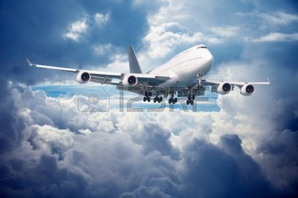
– Синьор начальник, неопознанный самолет просит разрешения на посадку…

Slide 3
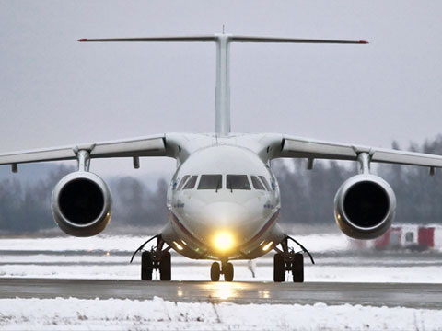
Самолет приземлился ровно в 23 часа 27 минут…

Slide 4
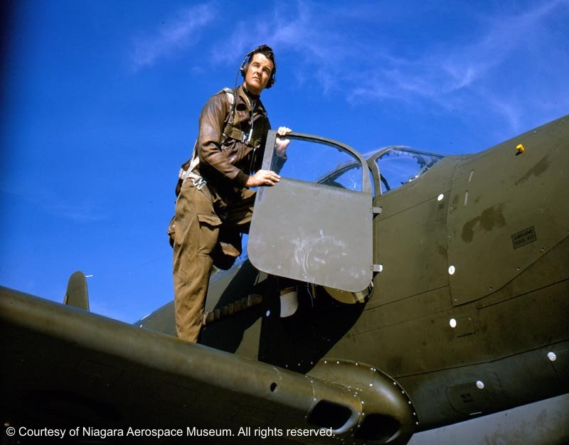
Никому не известный летчик выпрыгнул из кабины…

Slide 5
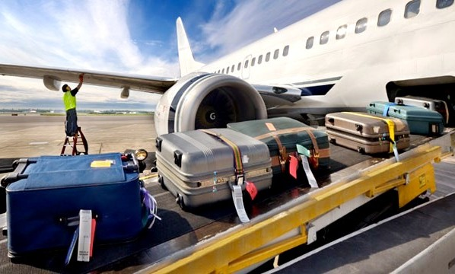
– Выгрузите мой багаж! Там двенадцать баулов…

Slide 6
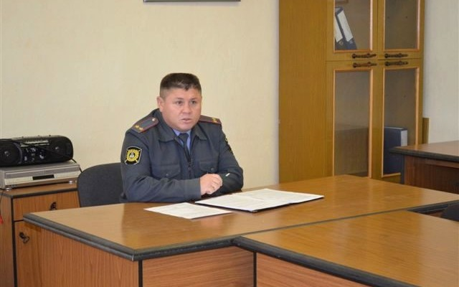
Прошу вас предъявить документы…

Slide 7
Вместо ответа незнакомец указал на календарь…

Slide 8
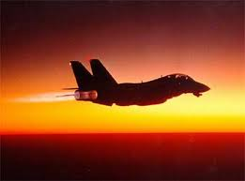
– Если вы – Время, – то я, в таком случае, реактивный самолет…

Slide 9
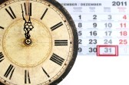
До полуночи осталась одна минута…

Slide 10
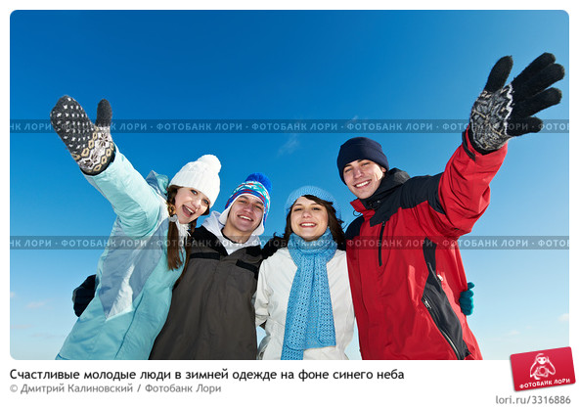
– Ура! – кричали люди на всех языках планеты. – Время остановилось…

Slide 11
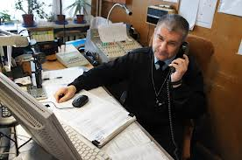
В кабинете беспрестанно звонил телефон…

Slide 12
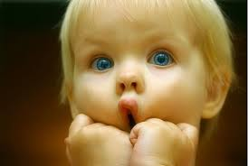
И только один мальчик удивился…

Slide 13
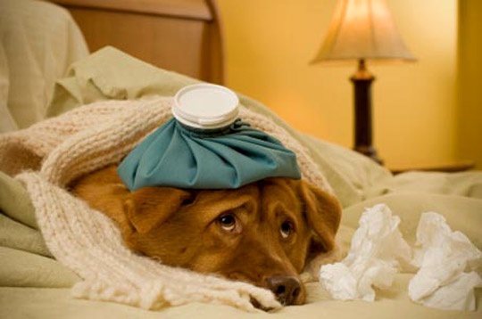
Значит, теперь у меня всегда будет головная боль…

Slide 14
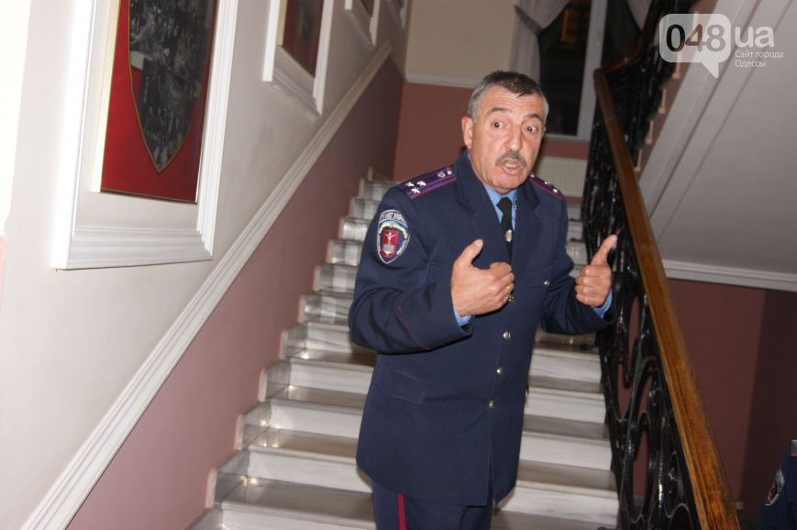
– Что же мне делать? – растерялся синьор начальник…

Slide 15
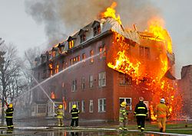
Вспыхнул пожар! Тут старики и дети...

Slide 16
– Позвольте, синьор начальник, я пожму вам руку…

Slide 17
Стрелки на часах вновь задвигались…

Slide 18
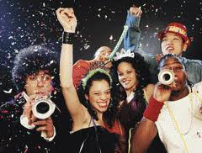
Новый год начался…

Slide 19
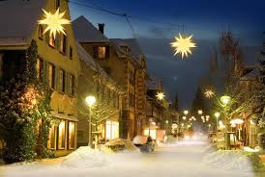
Мы всех поздравляем с Новым годом!

Slide 21
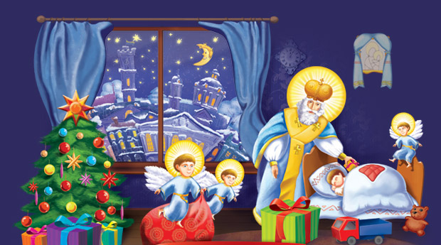
Верьте в чудеса….

Slide 23
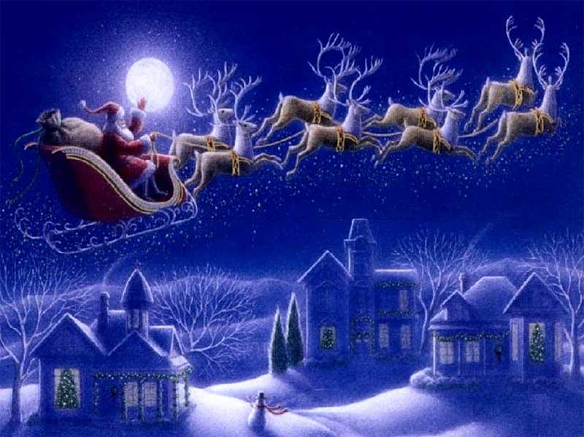
С Новым годом!!!

